Slide 1
密码学-基础理论与应用
第十章 格理论密码

Slide 2
◆◆◆密码学——基础理论与应用
10.1
格的基本概念
目录
10.2
格上的计算困难问题
10.3
NTRU密码体制
CONTENTS
10.4
Kyber公钥密码算法
10.5
Dilithium算法
10.6
本章小结

Slide 3
◆◆◆密码学——基础理论与应用
10.1
格的基本概念

Slide 4

10.1
格理论的基本概念
◆◆◆密码学——基础理论与应用
格（Lattice）是一种建立在偏序集合（PartiallyOrderedSet）上的代数结构，起源于1611年开普勒（Kepler）提出的关于容器内堆放等半径小球所达最大密度的猜想。格理论最初作为密码分析工具被引入密码学，用于分析背包密码体制、RSA密码体制等。随着量子计算机的发展，基于格理论的密码算法已成为密码学研究的热点。

Slide 5
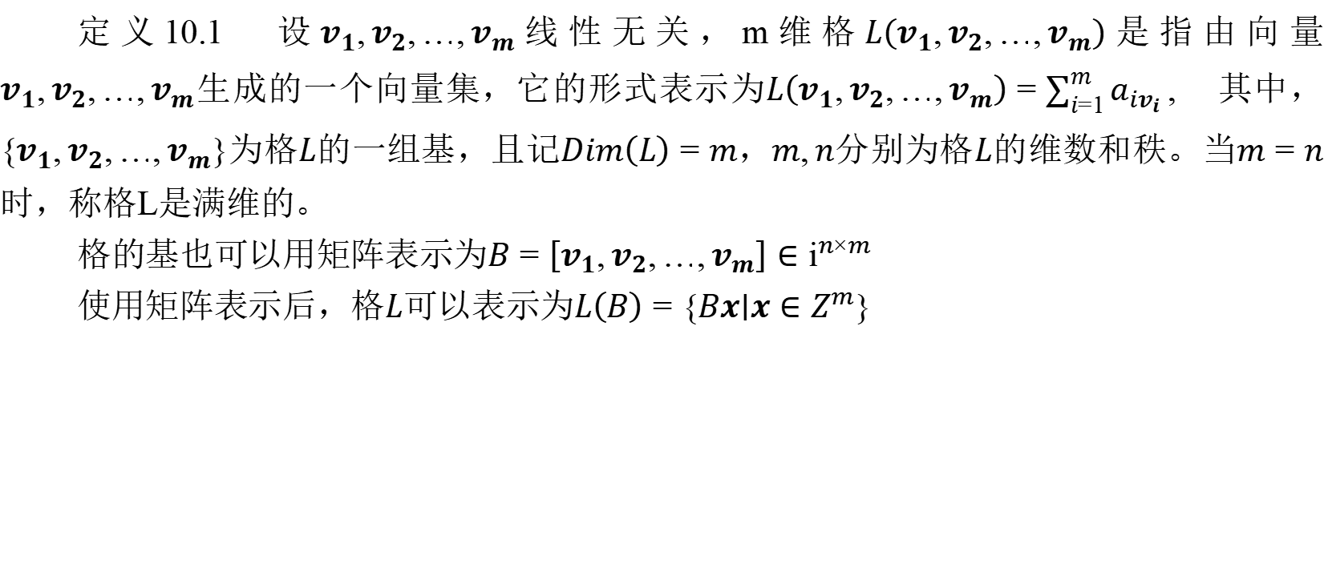
10.1
格理论的基本概念
◆◆◆密码学——基础理论与应用
定义10.1 设$v_{1},v_{2},…,v_{m}$线性无关，m维格$L\left(v_{1},v_{2},…,v_{m}\right)$是指由向量$v_{1},v_{2},…,v_{m}$生成的一个向量集，它的形式表示为$L\left(v_{1},v_{2},…,v_{m}\right)=\sum_{i=1}^{m}{a_{iv_{i}}},$其中，$\{v_{1},v_{2},…,v_{m}\}$为格$L$的一组基，且记$Dim\left(L\right)=m，m,n$分别为格$L$的维数和秩。当$m=n$时，称格L是满维的。
格的基也可以用矩阵表示为$B=\left[v_{1},v_{2},…,v_{m}\right]∈i^{n×m}$
使用矩阵表示后，格$L$可以表示为$L\left(B\right)=\{Bx∣x∈Z^{m}\}$

Slide 6
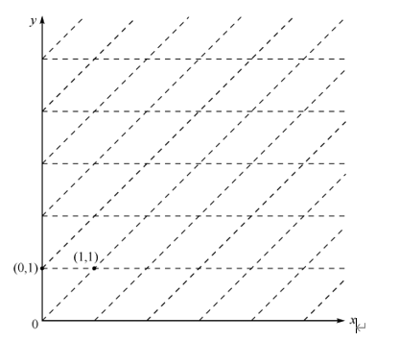
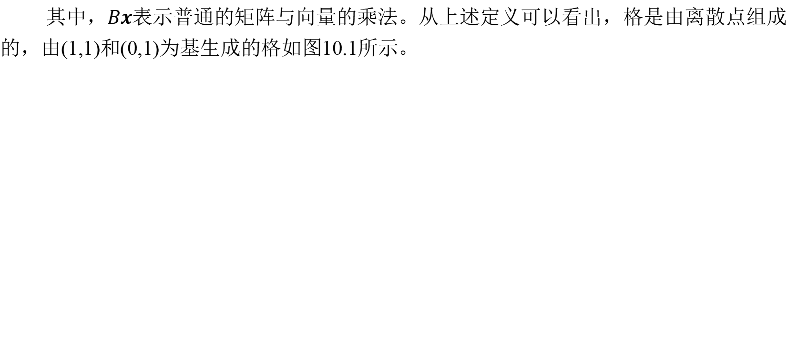
10.1
格理论的基本概念
◆◆◆密码学——基础理论与应用
其中，$Bx$表示普通的矩阵与向量的乘法。从上述定义可以看出，格是由离散点组成的，由(1,1)和(0,1)为基生成的格如图10.1所示。
图10.1

Slide 7
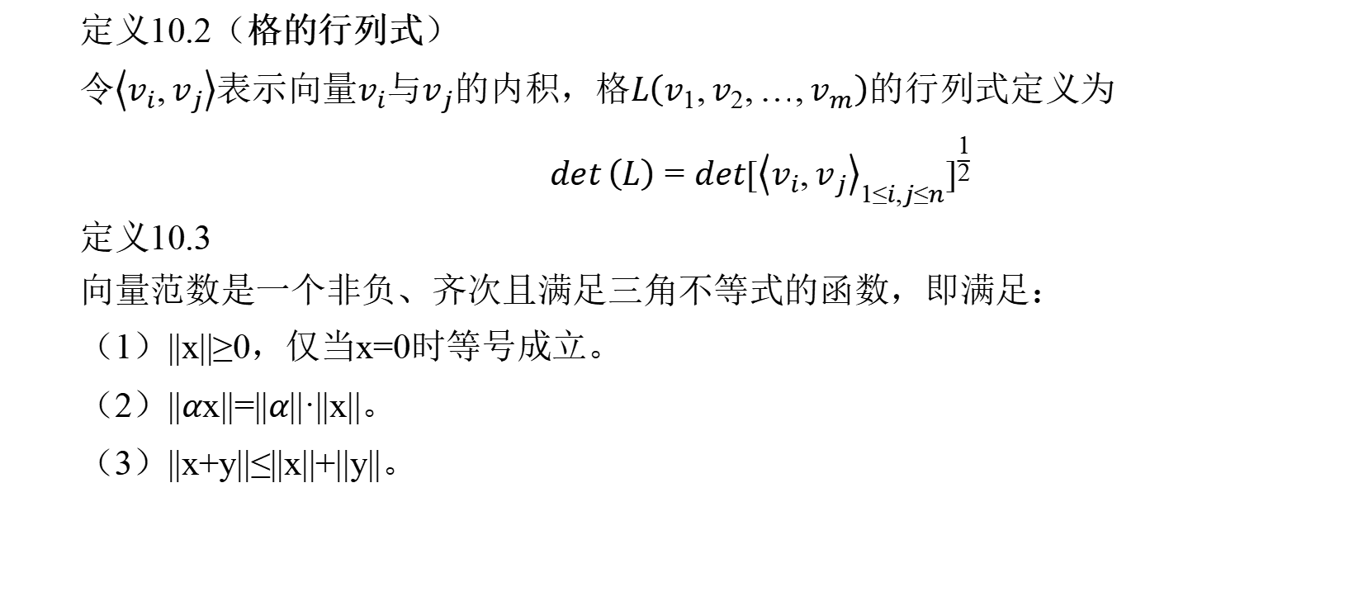
10.1
格理论的基本概念
◆◆◆密码学——基础理论与应用
定义10.2（格的行列式）
令$\left\langle v_{i},v_{j}\right\rangle 表示向量v_{i}$与$v_{j}$的内积，格$L\left(v_{1},v_{2},…,v_{m}\right)$的行列式定义为
$$det\left(L\right)=det{{[\left\langle v_{i},v_{j}\right\rangle }_{1≤i,j≤n}]}^{\frac{1}{2}}$$
定义10.3
向量范数是一个非负、齐次且满足三角不等式的函数，即满足：
（1）$||$x$||$≥0，仅当x=0时等号成立。
（2）$||α$x$||$=$||α||$·$||$x$||。$
（3）$||$x+y$||$≤$||$x$||$+$||$y$||$。

Slide 8
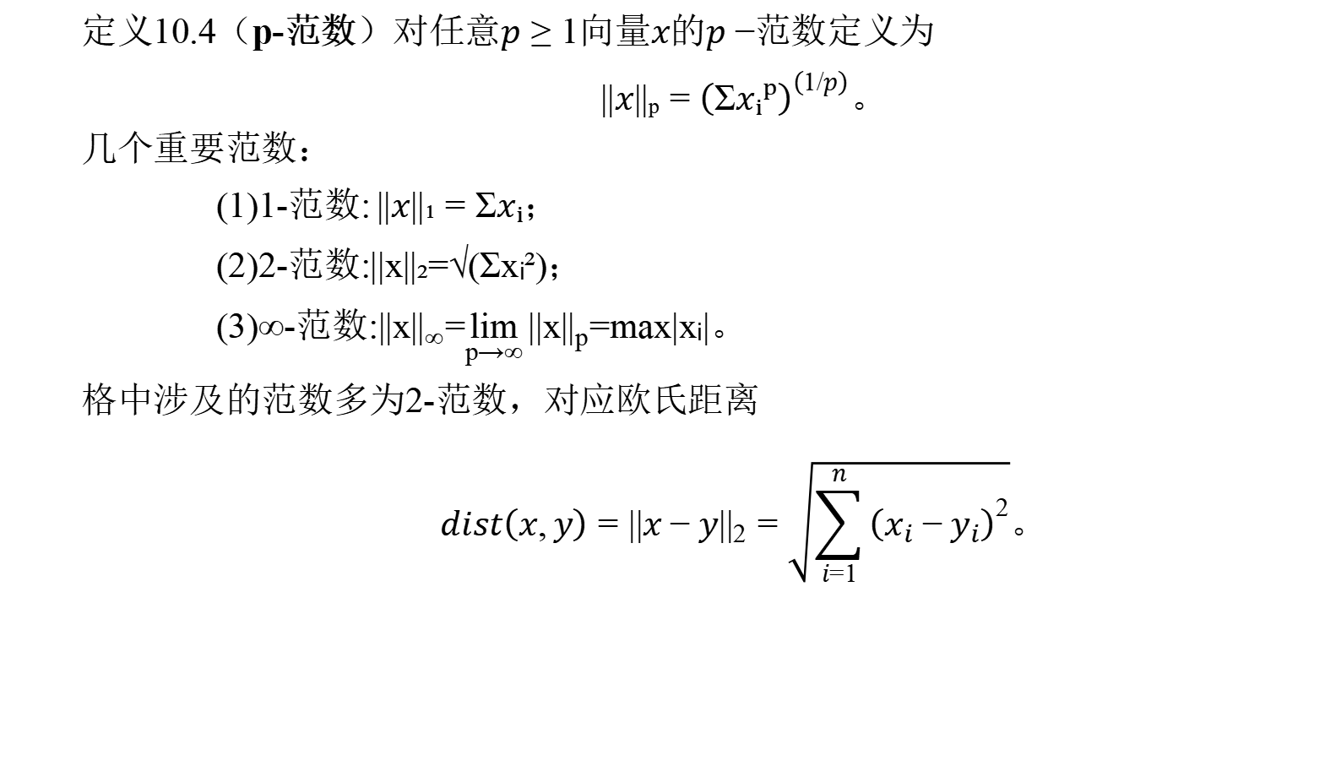
10.1
格理论的基本概念
◆◆◆密码学——基础理论与应用
定义10.4（p-范数）对任意$p≥1$向量$x$的$p−$范数定义为
$$||x||ₚ={\left(Σxᵢᵖ\right)}^{\left(1/p\right)}。$$
几个重要范数：
(1)1-范数$:||x||₁=Σxᵢ；$
(2)2-范数:$||$x$||$₂=√(Σxᵢ²)；
(3)∞-范数:${||\text{x}||}_{∞}$=$\lim_{p→∞}{{||\text{x}||}_{p}}$=max|xᵢ|。
格中涉及的范数多为2-范数，对应欧氏距离
$$dist\left(x,y\right)=||x−y||_{2}=\sqrt{\sum_{i=1}^{n}{{\left(x_{i}−y_{i}\right)}^{2}}}。$$

Slide 9
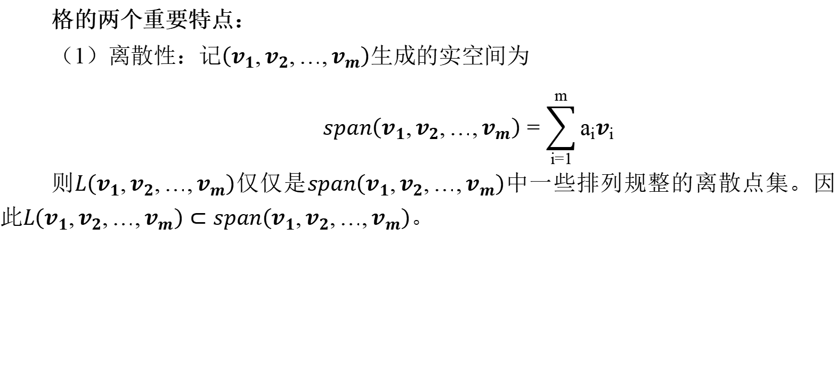
10.1
格理论的基本概念
◆◆◆密码学——基础理论与应用
格的两个重要特点：
（1）离散性：记$\left(v_{1},v_{2},…,v_{m}\right)$生成的实空间为
$$span\left(v_{1},v_{2},…,v_{m}\right)=\sum_{i=1}^{m}{{a_{i}v}_{i}}$$
则$L\left(v_{1},v_{2},…,v_{m}\right)$仅仅是$span\left(v_{1},v_{2},…,v_{m}\right)$中一些排列规整的离散点集。因此$L\left(v_{1},v_{2},…,v_{m}\right)⊂span\left(v_{1},v_{2},…,v_{m}\right)$。

Slide 10
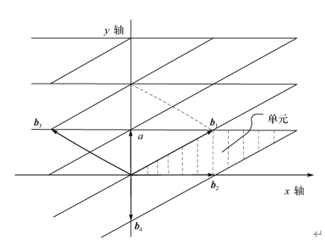
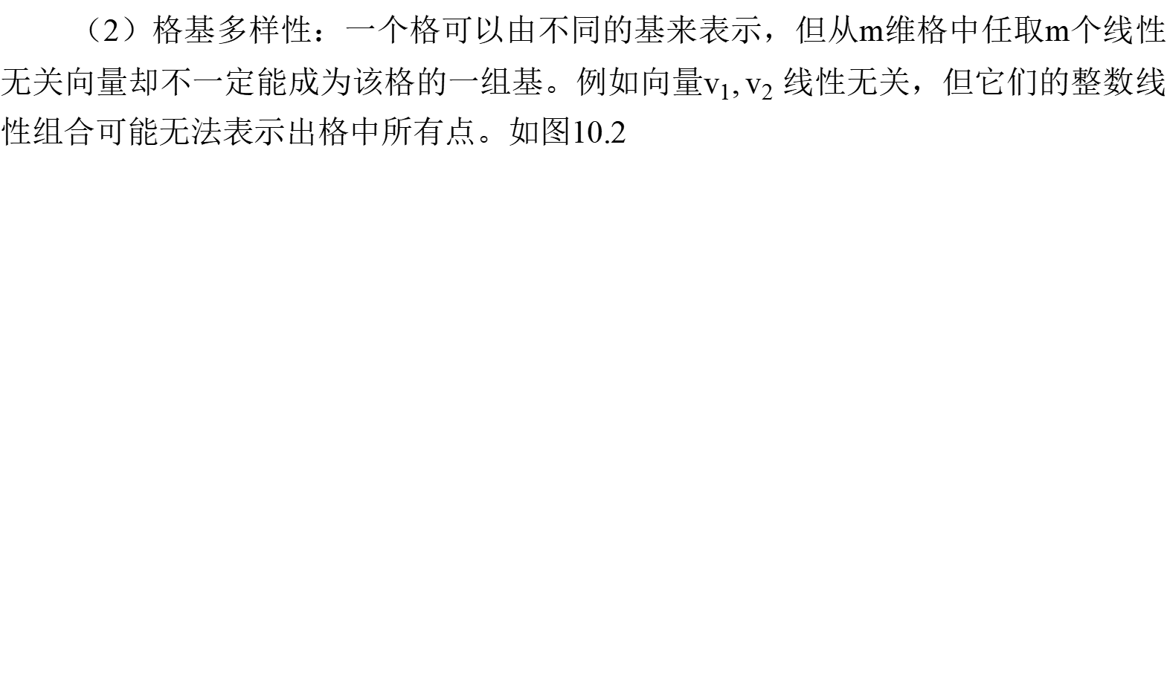
10.1
格理论的基本概念
◆◆◆密码学——基础理论与应用
（2）格基多样性：一个格可以由不同的基来表示，但从$m$维格中任取$m$个线性无关向量却不一定能成为该格的一组基。例如向量$v_{1},v_{2}$线性无关，但它们的整数线性组合可能无法表示出格中所有点。如图10.2
图10.2

Slide 11
◆◆◆密码学——基础理论与应用
10.2
格上的计算困难问题

Slide 12
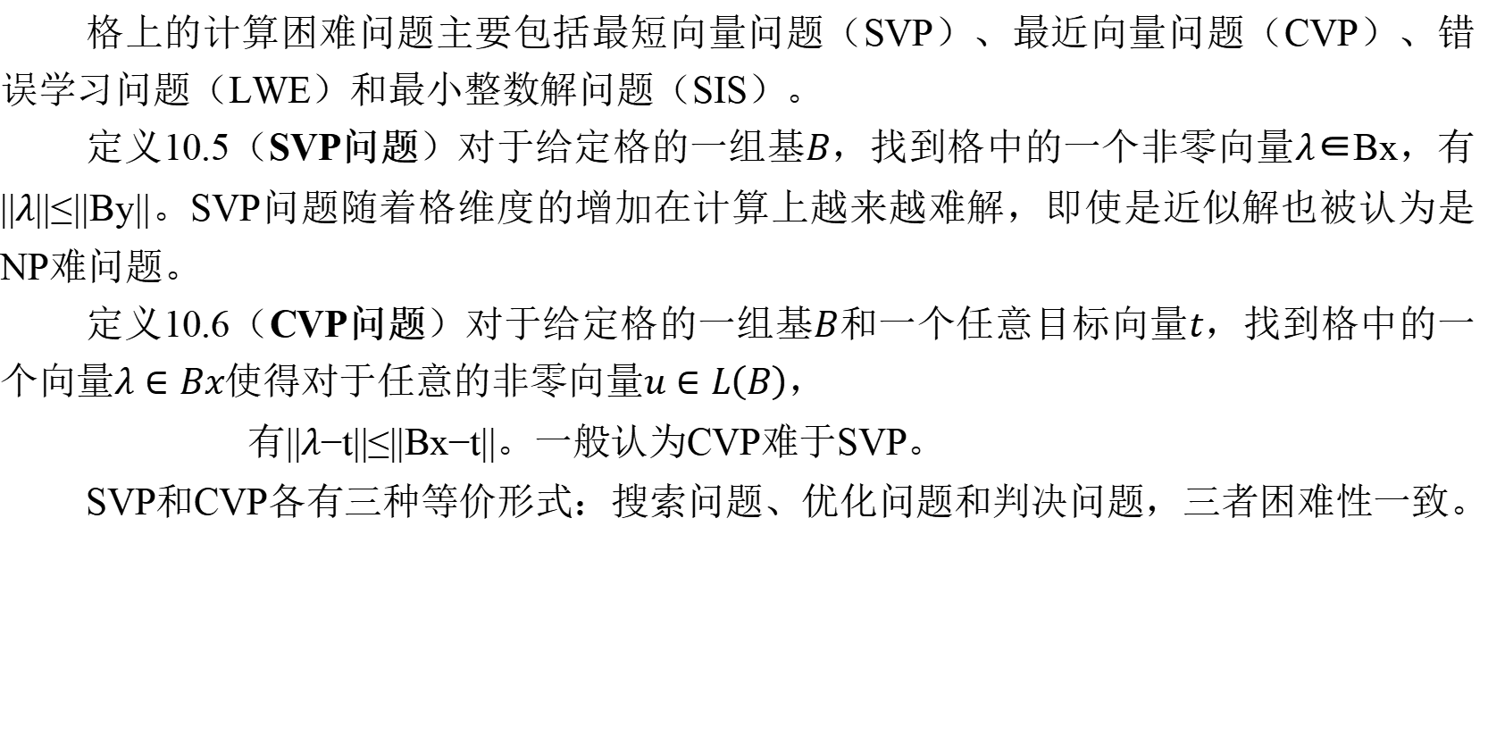
10.2
格上的计算困难问题
◆◆◆密码学——基础理论与应用
格上的计算困难问题主要包括最短向量问题（SVP）、最近向量问题（CVP）、错误学习问题（LWE）和最小整数解问题（SIS）。
定义10.5（SVP问题）对于给定格的一组基$B$，找到格中的一个非零向量$λ$∈Bx，有$||λ||$≤$||$By$||$。SVP问题随着格维度的增加在计算上越来越难解，即使是近似解也被认为是NP难问题。
定义10.6（CVP问题）对于给定格的一组基$B$和一个任意目标向量$t$，找到格中的一个向量$λ∈Bx$使得对于任意的非零向量$u∈L\left(B\right)$，
有$||λ$−t$||$≤$||$Bx−t$||$。一般认为CVP难于SVP。
SVP和CVP各有三种等价形式：搜索问题、优化问题和判决问题，三者困难性一致。

Slide 13
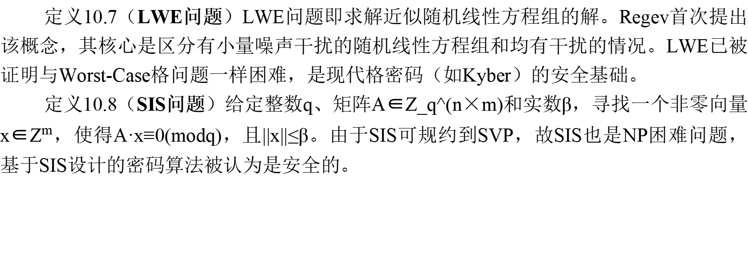
10.2
格上的计算困难问题
◆◆◆密码学——基础理论与应用
定义10.7（LWE问题）LWE问题即求解近似随机线性方程组的解。Regev首次提出该概念，其核心是区分有小量噪声干扰的随机线性方程组和均有干扰的情况。LWE已被证明与Worst-Case格问题一样困难，是现代格密码（如Kyber）的安全基础。
定义10.8（SIS问题）给定整数q、矩阵A∈Z_q^(n×m)和实数β，寻找一个非零向量x∈$Z^{m}，$使得A·x≡0(modq)，且||x||≤β。由于SIS可规约到SVP，故SIS也是NP困难问题，基于SIS设计的密码算法被认为是安全的。

Slide 14
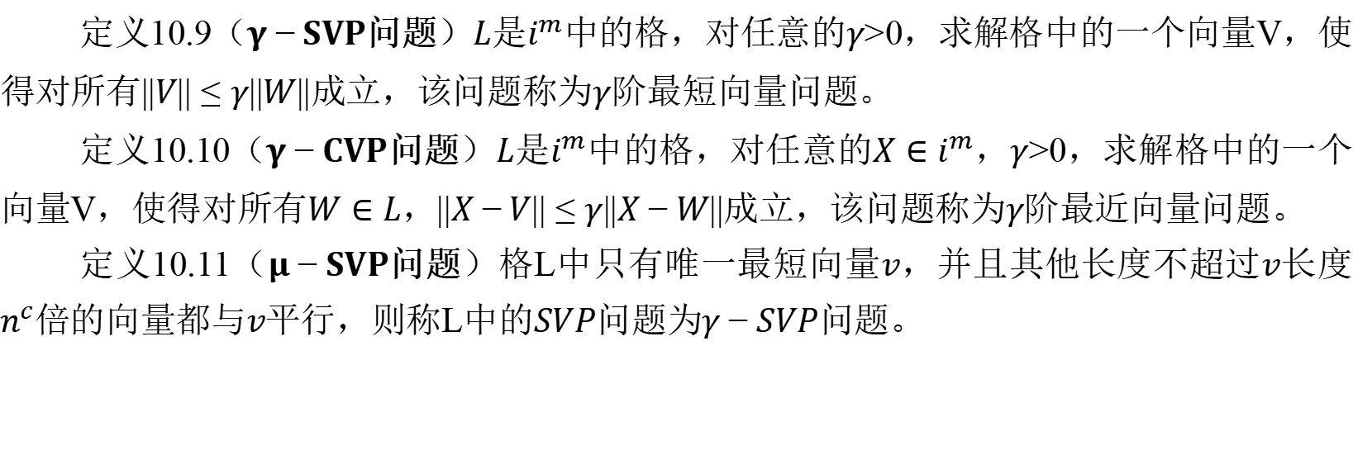
10.2
格上的计算困难问题
◆◆◆密码学——基础理论与应用
定义10.9（$γ−SVP$问题）$L$是$i^{m}$中的格，对任意的$γ$>0，求解格中的一个向量V，使得对所有$||V||≤γ||W||$成立，该问题称为$γ$阶最短向量问题。
定义10.10（$γ−CVP$问题）$L$是$i^{m}$中的格，对任意的$X∈i^{m}$，$γ$>0，求解格中的一个向量V，使得对所有$W∈L$，$||X−V||≤γ||X−W||$成立，该问题称为$γ$阶最近向量问题。
定义10.11（$μ−SVP$问题）格L中只有唯一最短向量$v$，并且其他长度不超过$v$长度$n^{c}$倍的向量都与$v$平行，则称L中的$SVP$问题为$γ−SVP$问题。

Slide 15
◆◆◆密码学——基础理论与应用
10.3
NTRU密码体制

Slide 16
10.3
NTRU密码体制
◆◆◆密码学——基础理论与应用
NTRU密码体制由Hoffstein、Pipher和Silverman于1996年提出，是一种基于格的公钥密码体制。相对于基于离散对数的ElGamal和基于大数分解的RSA等公钥密码体制而言，NTRU密码体制的安全性建立在一个大维数格中寻找最短向量的数学难题SVP，可以抵抗量子计算机攻击。NTRU密码体制自从被提出后就备受关注，目前已正式成为IEEEP1363标准及美国金融服务行业标准。

Slide 17
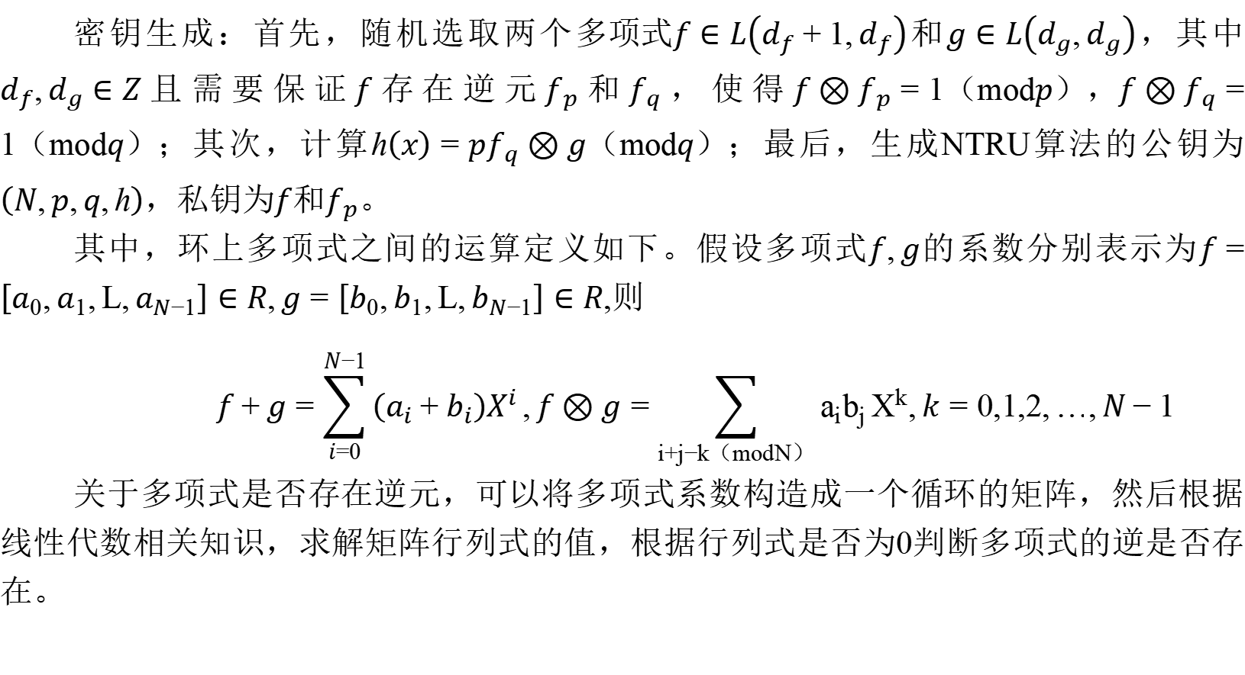
10.3.1
NTRU加密算法
◆◆◆密码学——基础理论与应用
密钥生成：首先，随机选取两个$多项式f∈L\left(d_{f}+1,d_{f}\right)$和$g∈L\left(d_{g},d_{g}\right)$，其中$d_{f},d_{g}∈Z$且需要保证$f$存在逆元$f_{p}$和$f_{q}$，使得$f⊗f_{p}=1（modp），f⊗f_{q}=1（modq）；$其次，计算$h\left(x\right)=pf_{q}⊗g（modq）；$最后，生成NTRU算法的公钥为$\left(N,p,q,h\right)$，私钥为$f$和$f_{p}$。
其中，环上多项式之间的运算定义如下。假设多项式$f,g$的系数分别表示为$f=\left[a_{0},a_{1},L,a_{N−1}\right]∈R,g=\left[b_{0},b_{1},L,b_{N−1}\right]∈R,$则
$$f+g=\sum_{i=0}^{N−1}{\left(a_{i}+b_{i}\right)X^{i}},f⊗g=\sum_{i+j−k（modN）}{a_{i}b_{j}}X^{k},k=0,1,2,…,N−1$$
关于多项式是否存在逆元，可以将多项式系数构造成一个循环的矩阵，然后根据线性代数相关知识，求解矩阵行列式的值，根据行列式是否为0判断多项式的逆是否存在。

Slide 18
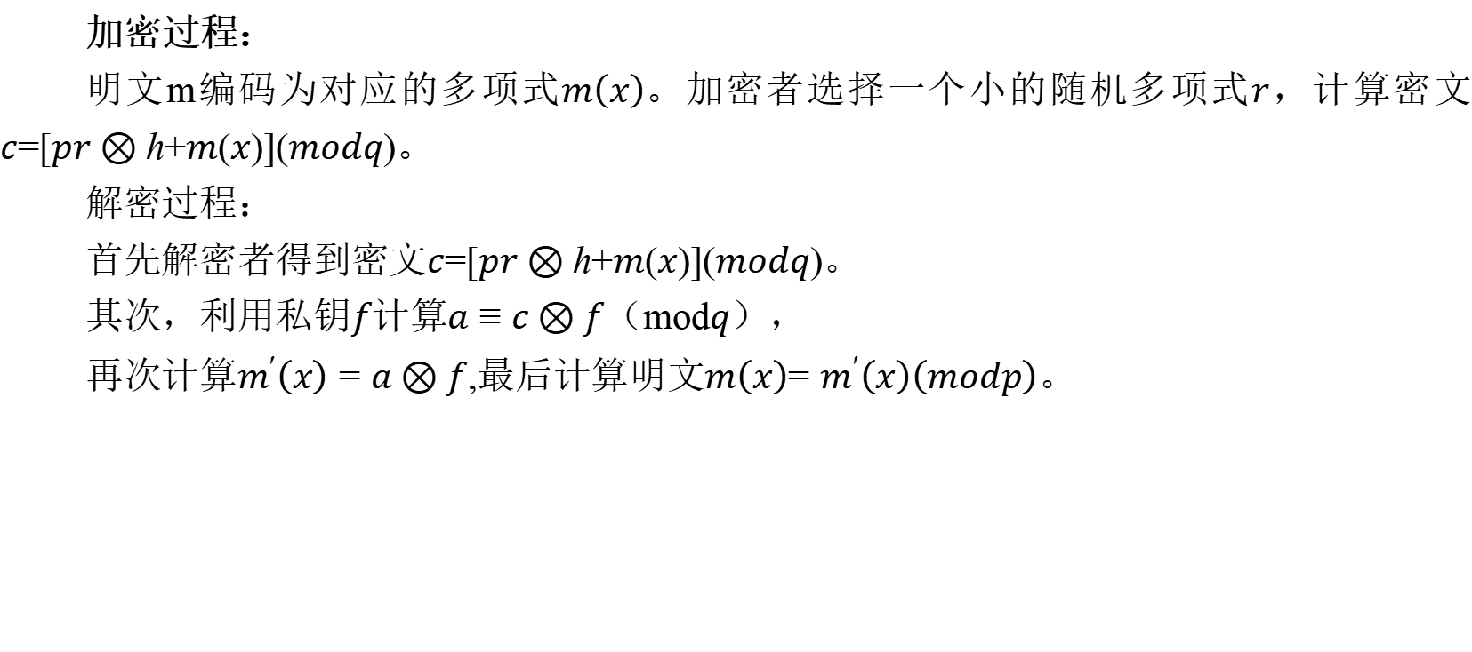
10.3.1
NTRU加密算法
◆◆◆密码学——基础理论与应用
加密过程：
明文m编码为对应的多项式$m\left(x\right)。$加密者选择一个小的随机多项式$r$，计算密文$c$=[$pr⊗h$+$m(x)](modq)$。
解密过程：
首先解密者得到密文$c$=[$pr⊗h$+$m(x)](modq)$。
其次，利用私钥$f$计算$a≡c⊗f（modq），$
再次$计算m^{′}\left(x\right)=a⊗f$,最后计算$明文m\left(x\right){=m}^{′}\left(x\right)（modp）。$

Slide 19
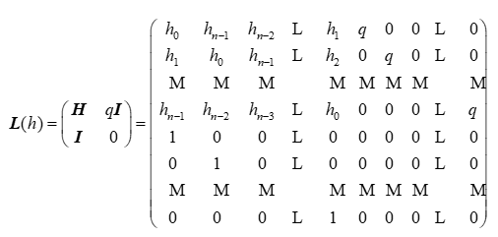
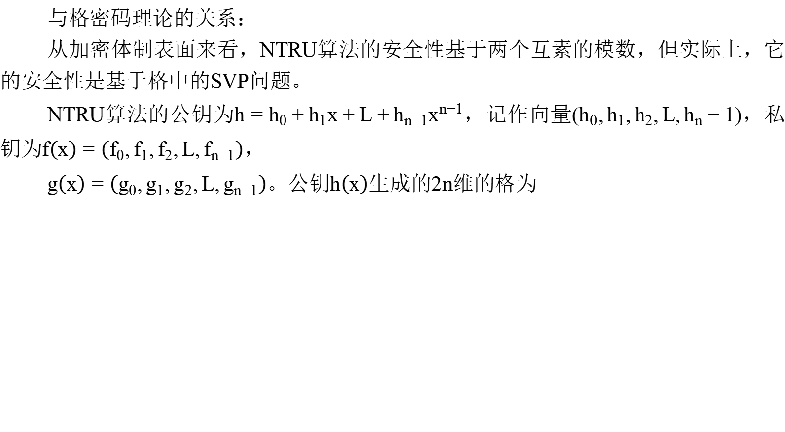
10.3.2
NTRU算法分析
◆◆◆密码学——基础理论与应用
与格密码理论的关系：
从加密体制表面来看，NTRU算法的安全性基于两个互素的模数，但实际上，它的安全性是基于格中的SVP问题。
NTRU算法的公钥为$h=h_{0}+h_{1}x+L+h_{n−1}x^{n−1}$，记作向量$(h_{0},h_{1},h_{2},L,h_{n}−1)$，私钥为$f\left(x\right)=\left(f_{0},f_{1},f_{2},L,f_{n−1}\right)，$
$g\left(x\right)=\left(g_{0},g_{1},g_{2},L,g_{n−1}\right)$。公钥$h\left(x\right)$生成的$2n$维的格为
图10.3.1

Slide 20

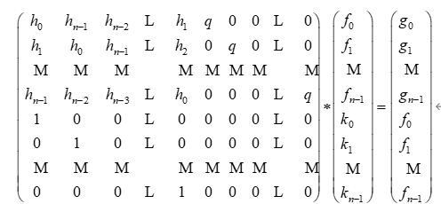
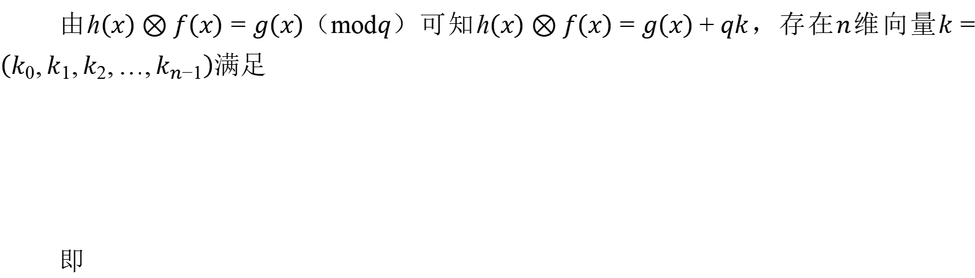
10.3.2
NTRU算法分析
◆◆◆密码学——基础理论与应用
由$h\left(x\right)⊗f\left(x\right)=g\left(x\right)（modq）$可知$h\left(x\right)⊗f\left(x\right)=g\left(x\right)+qk$，存在$n$维向量$k=\left(k_{0},k_{1},k_{2},…,k_{n−1}\right)$满足
即
图10.3.2
图10.3.3

Slide 21
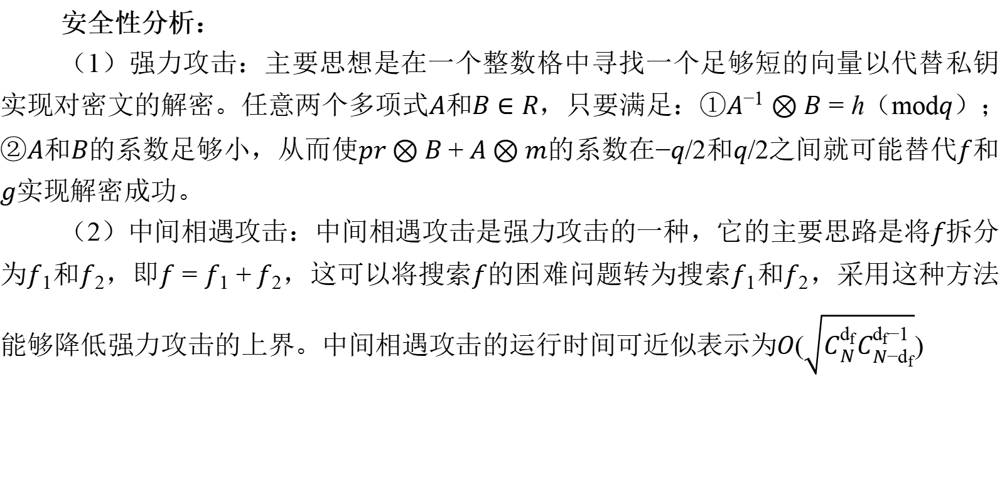
10.3.2
NTRU安全性分析
◆◆◆密码学——基础理论与应用
安全性分析：
（1）强力攻击：主要思想是在一个整数格中寻找一个足够短的向量以代替私钥实现对密文的解密。任意两个多项式$A$和$B∈R$，只要满足：①$A^{−1}⊗B=h（modq）$；②$A$和$B$的系数足够小，从而使$pr⊗B+A⊗m$的系数在$−q/2$和$q/2$之间就可能替代$f$和$g$实现解密成功。
（2）中间相遇攻击：中间相遇攻击是强力攻击的一种，它的主要思路是将$f$拆分为$f_{1}$和$f_{2}$，即$f=f_{1}+f_{2}$，这可以将搜索$f$的困难问题转为搜索$f_{1}$和$f_{2}$，采用这种方法能够降低强力攻击的上界。中间相遇攻击的运行时间可近似表示为$O$($\sqrt{C_{N}^{d_{f}}C_{N−d_{f}}^{d_{f}−1}}$)

Slide 22
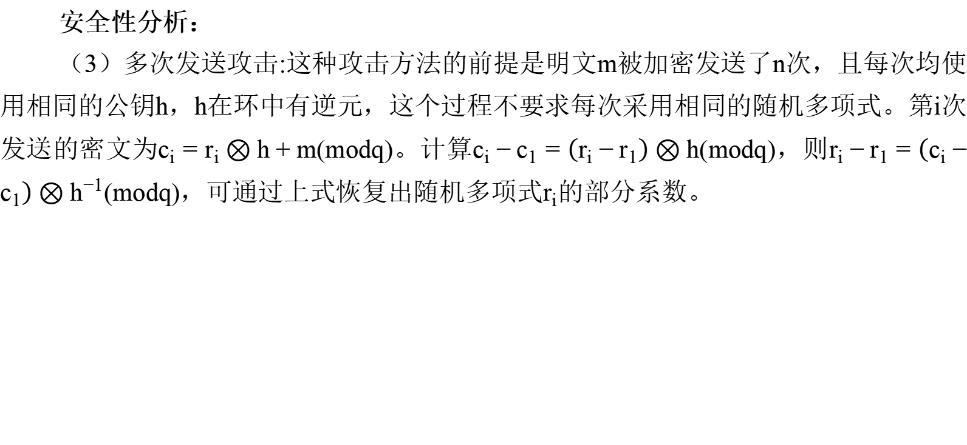
10.3.2
NTRU安全性分析
◆◆◆密码学——基础理论与应用
安全性分析：
（3）多次发送攻击:这种攻击方法的前提是明文$m$被加密发送了$n$次，且每次均使用相同的公钥$h$，$h$在环中有逆元，这个过程不要求每次采用相同的随机多项式。第$i$次发送的密文为$c_{i}=r_{i}⊗h+m(modq)$。计算$c_{i}−c_{1}=\left(r_{i}−r_{1}\right)⊗h(modq)$，则$r_{i}−r_{1}=\left(c_{i}−c_{1}\right)⊗h^{−1}(modq)$，可通过上式恢复出随机多项式$r_{i}$的部分系数。

Slide 23
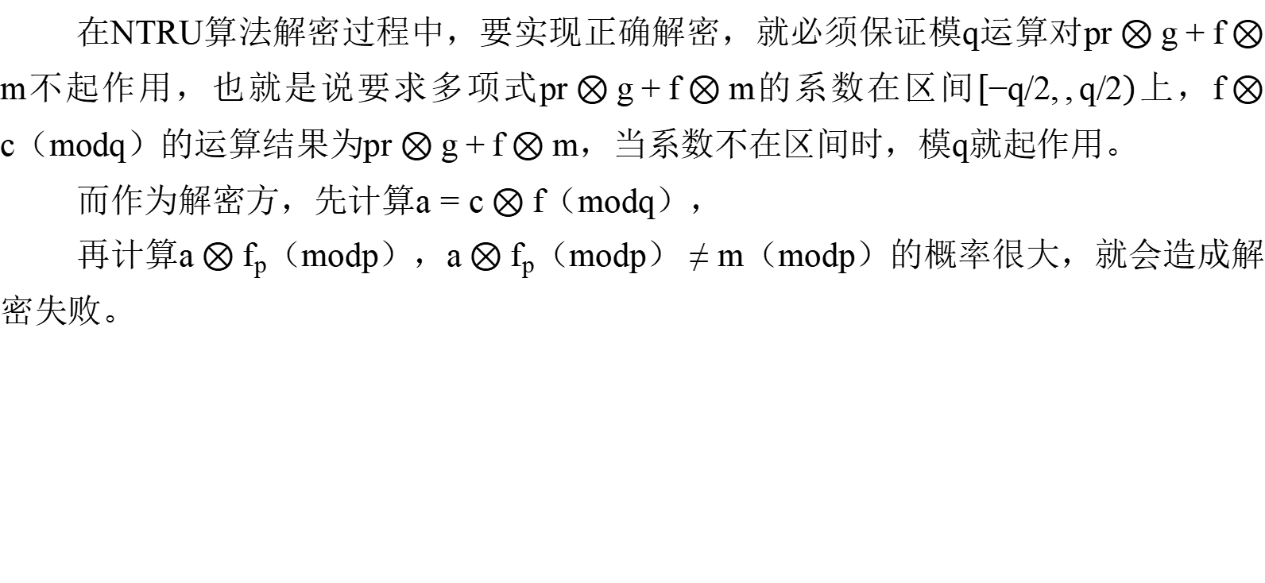
10.3.3
NTRU正确解密的条件
◆◆◆密码学——基础理论与应用
在NTRU算法解密过程中，要实现正确解密，就必须保证模$q$运算对$pr⊗g+f⊗m$不起作用，也就是说要求多项式$pr⊗g+f⊗m$的系数在区间$\left[−q/2,,q/2\right)$上，$f⊗c（modq）$的运算结果为$pr⊗g+f⊗m$，当系数不在区间时，模$q$就起作用。
而作为解密方，先计算$a=c⊗f（modq）$，
再计算$a⊗f_{p}（modp），a⊗f_{p}（modp）≠m（modp）$的概率很大，就会造成解密失败。

Slide 24
◆◆◆密码学——基础理论与应用
10.4
Kyber公钥密码算法

Slide 25
10.4
Kyber公钥密码算法
◆◆◆密码学——基础理论与应用
随着量子计算的出现，传统密码学面临被破解的风险，密码学界开始了后量子密码（Post-QuantumCryptography，PQC）的研究。2012年，美国国家标准与技术研究院（NIST）启动后量子密码学研究。2022年，NIST正式将CRYSTALS-Kyber算法确定为标准算法。
Kyber算法是一种基于模格上容错学习（ModuleLearningWithErrors,，MLWE）问题的密钥封装机制（KeyEncapsulationMechanism,KEM），主要包含两部分，加密解密算法和密钥封装。

Slide 26
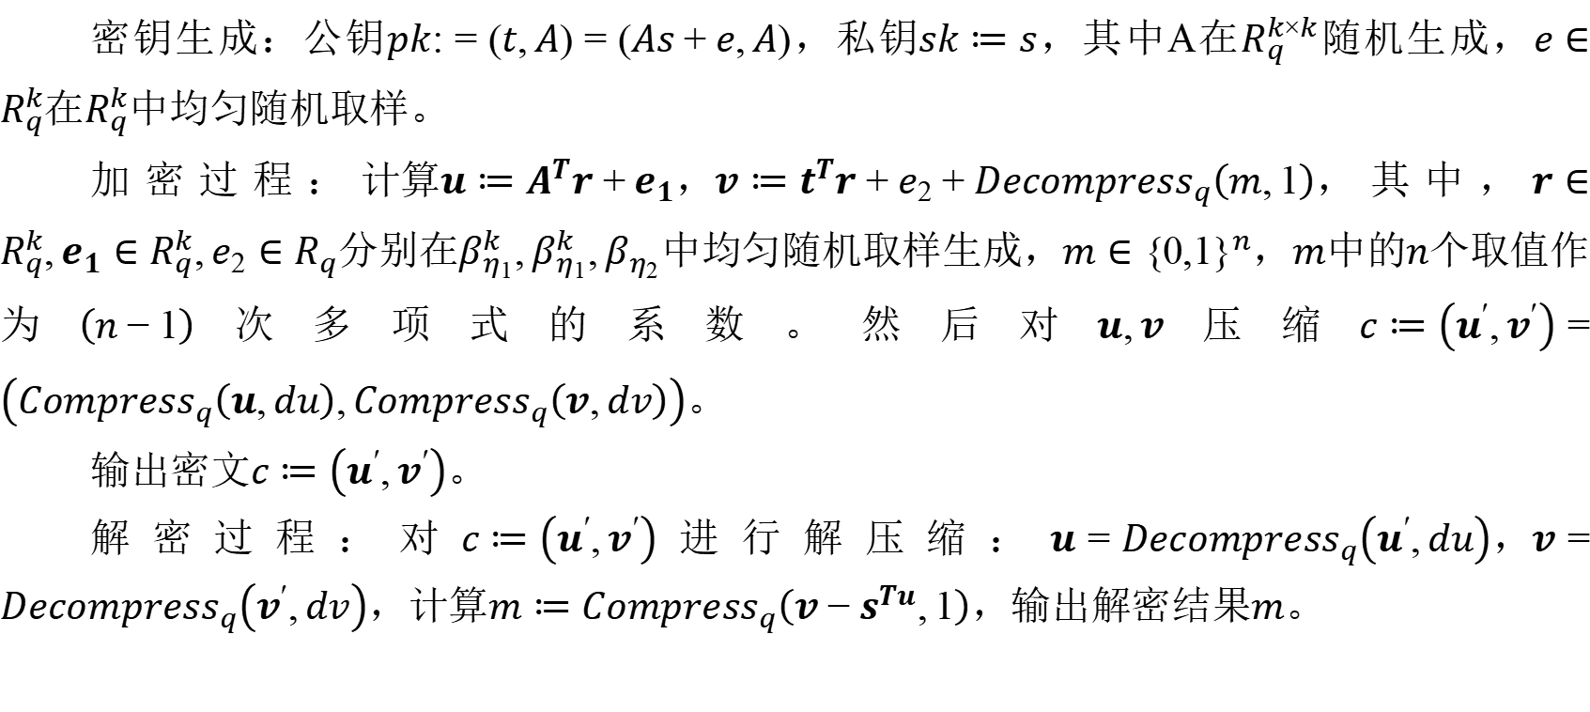
10.4
Kyber公钥密码算法
◆◆◆密码学——基础理论与应用
密钥生成：公钥$pk:=(t,A)=(As+e,A)$，私$钥sk≔s$，其中A在$R_{q}^{k×k}$随机生成，$e∈R_{q}^{k}$在$R_{q}^{k}$中均匀随机取样。
加密过程：$计算u≔A^{T}r+e_{1}，v≔t^{T}r+e_{2}+Decompress_{q}\left(m,1\right)，$其中，$r∈R_{q}^{k},e_{1}∈R_{q}^{k},e_{2}∈R_{q}$分别$在β_{η_{1}}^{k},β_{η_{1}}^{k},β_{η_{2}}$中均匀随机取样生成，$m∈\{0,1\}^{n}，m$中的$n$个取值作为$\left(n−1\right)$次多项式的系数。然后对$u,v$压缩$c≔\left(u^{′},v^{′}\right)=\left(Compress_{q}\left(u,du\right),Compress_{q}\left(v,dv\right)\right)。$
输出密文$c≔\left(u^{′},v^{′}\right)。$
解密过程：对$c≔\left(u^{′},v^{′}\right)$进行解压缩：$u=Decompress_{q}\left(u^{′},du\right)，v=Decompress_{q}\left(v^{′},dv\right)，$计算$m≔Compress_{q}\left(v−s^{Tu},1\right)，$输出解密结果$m$。

Slide 27
◆◆◆密码学——基础理论与应用
10.5
Dilithium算法

Slide 28
10.5
Dilithium数字签名算法
◆◆◆密码学——基础理论与应用
CRYSTALS-Dilithium是NIST后量子密码标准化第四轮选定的基于格的数字签名算法，2025年8月正式发布为后量子数字签名标准ML-DSA。该算法的安全性依赖于模格容错学习问题（MLWE）和模短整数解问题（MSIS）的困难性。
根据NIST安全级别进行配置，不同级别ML-DSA对应不同的安全性强度，具体如图10.5.1。

Slide 29
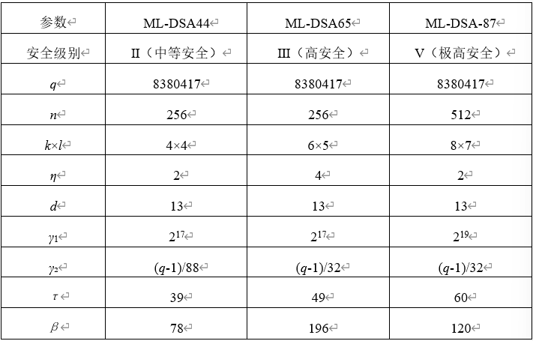
10.5
Dilithium数字签名算法
◆◆◆密码学——基础理论与应用
图10.5.1

Slide 30
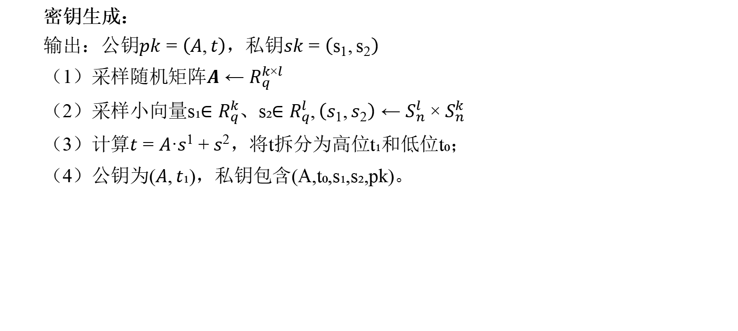
10.5
Dilithium数字签名算法
◆◆◆密码学——基础理论与应用
密钥生成：
输出：公钥$pk=\left(A,t\right)，私钥sk=\left(s_{1},s_{2}\right)$
（1）采样随机矩阵$A←R_{q}^{k×l}$
（2）采样小向量s₁$∈R_{q}^{k}$、s₂$∈R_{q}^{l},\left(s_{1},s_{2}\right)←S_{n}^{l}×S_{n}^{k}$
（3）计算$t=A·s^{1}+s^{2}$，将t拆分为高位t₁和低位t₀；
（4）公钥为$(A,t₁)，$私钥包含(A,t₀,s₁,s₂,pk)。

Slide 31
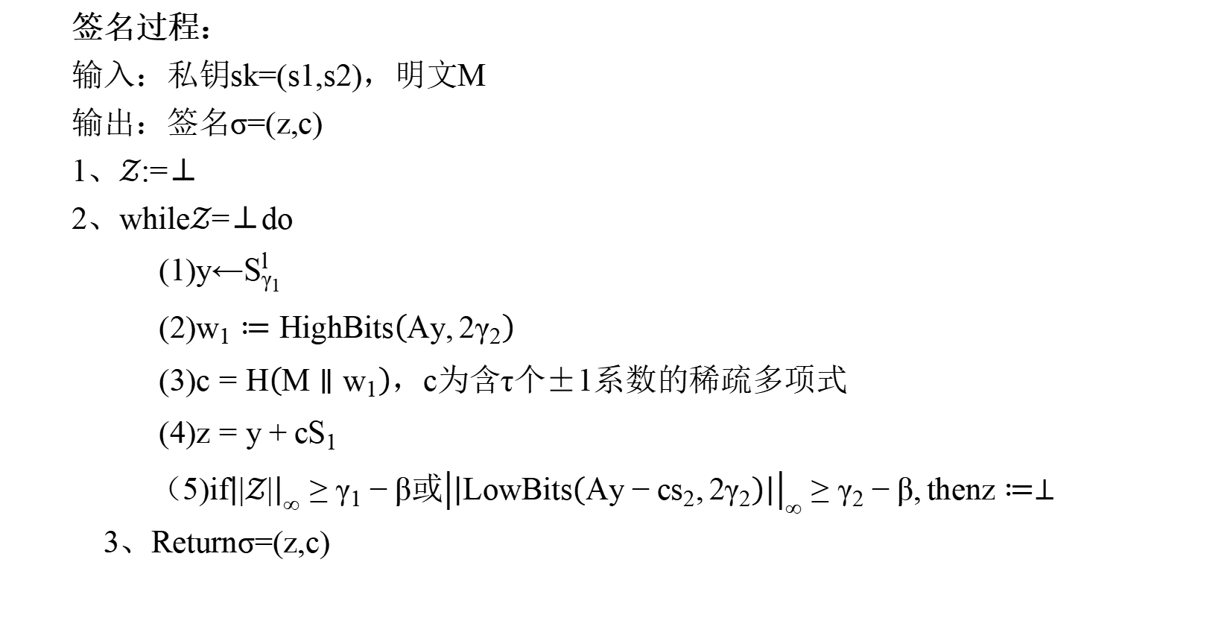
10.5
Dilithium数字签名算法
◆◆◆密码学——基础理论与应用
签名过程：
输入：私钥sk=(s1,s2)，明文M
输出：签名σ=(z,c)
1、$𝒵$:=⊥
2、while$𝒵$=⊥do
(1)y←$S_{γ_{1}}^{l}$
(2)$w_{1}≔HighBits\left(Ay,2γ_{2}\right)$
(3)$c=H\left(M∥w_{1}\right)$，c为含τ个±1系数的稀疏多项式
(4)$z=y+cS_{1}$
（5)$if{\left||𝒵|\right|}_{∞}≥γ_{1}−β或{\left|\left|LowBits\left(Ay−cs_{2},2γ_{2}\right)\right|\right|}_{∞}≥γ_{2}−β,thenz≔⊥$
3、Returnσ=(z,c)

Slide 32
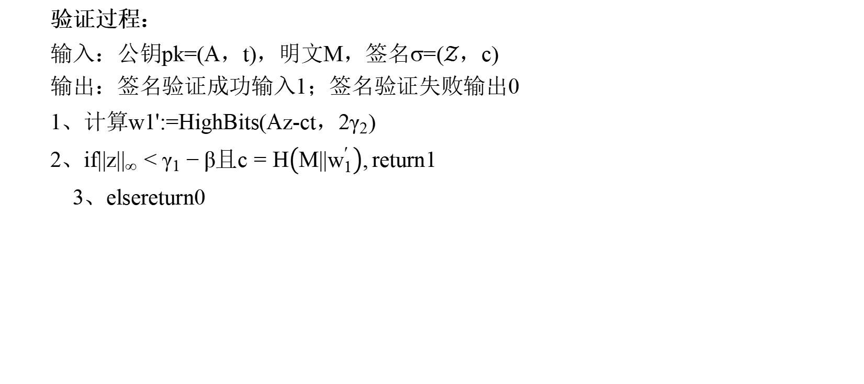
10.5
Dilithium数字签名算法
◆◆◆密码学——基础理论与应用
验证过程：
输入：公钥pk=(A，t)，明文M，签名σ=($𝒵$，c)
输出：签名验证成功输入1；签名验证失败输出0
1、计算w1':=HighBits(Az-ct，$2γ_{2}$)
2、$\text{if}||z{||}_{∞}<γ_{1}−β\text{且}c=H\left(M||w_{1}^{′}\right),\text{return}1$
3、elsereturn0

Slide 33
◆◆◆密码学——基础理论与应用
10.6
本章小结

Slide 34
10.6
密码学的发展历史
◆◆◆密码学——基础理论与应用
本章系统介绍了格理论密码的基础理论与代表性算法。格是n维空间中规则排列的离散点集，具有离散性和基多样性；格上的SVP、CVP、LWE、SIS等计算困难问题是格密码安全性的数学基础。
NTRU是最早的格密码体制之一，基于截断多项式环上的困难问题，具有加解密速度快的特点；Kyber（ML-KEM）和Dilithium（ML-DSA）是NIST正式标准化的后量子密码算法，分别用于密钥封装和数字签名，安全性基于MLWE和ML-SIS问题。
格密码被公认为最有希望抵抗量子计算机攻击的密码体制，已成为后量子密码标准化的主流方向。随着NIST标准的发布，格密码正在从理论研究走向实际工程部署，将在未来的网络安全体系中发挥核心作用。

